Slide 1
Домашнее задание:
§ 18,
задание 5
Стр.124

Slide 2

1 вариант Что?
2 вариант Что?
1.
Реформация
Эпоха Просвещения
Якобинцы
Билль о правах
Абсолютизм
Революция
Рационализм
Диктатура
Промышленная революция
Декларация прав человека и гражданина

Slide 3
1вариант Кто?
2 вариант Кто?
2
2
Жан Поль Марат
Оливер Кромвель
Руже де Лиль
Жан Жак Руссо
Герцог Альба
Максимилиан Робеспьер
Вильгельм Оранский
Вольтер
Наполеон Бонапарт
Людовик XVI

Slide 4
1вариант Когда?
2 вариант Когда?
3
3
Французская буржуазная революция
Революция в Нидерландах
Тридцатилетняя война
Франция стала республикой
Век Просвещения
Английская буржуазная революция
Взятие Бастилии
Семилетняя война
Наполеон провозгласил себя «императором всех французов»
Эпоха Просвещения

Slide 5

Когда, как и кем была открыта Америка?
Какие страны первыми начали освоение
новых земель?
3. Каковы были причины активной колонизации
Америки Испанией и Португалией?
4. Какими методами пользовались европейцы
для покорения новых территорий?
5. Что означает термин колонизация?

Slide 6
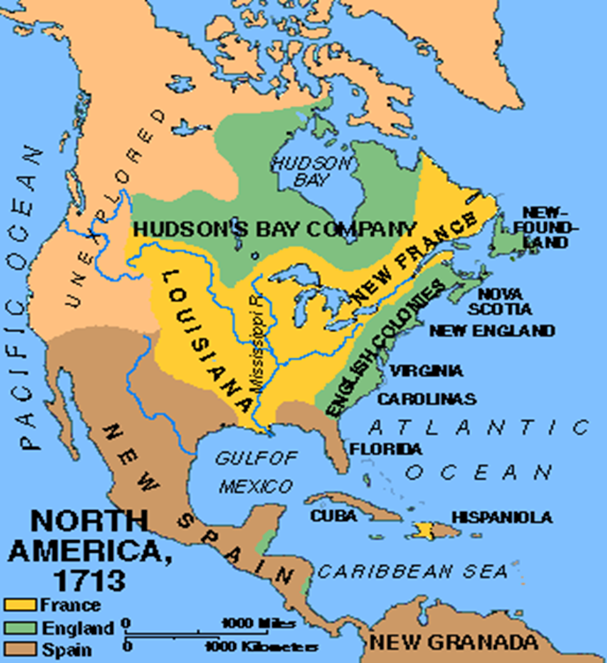
Колонизация Северной Америки

Slide 7
Какое государство
активизируется
в освоении американского
континента в XVIIв.
и почему?

Slide 8

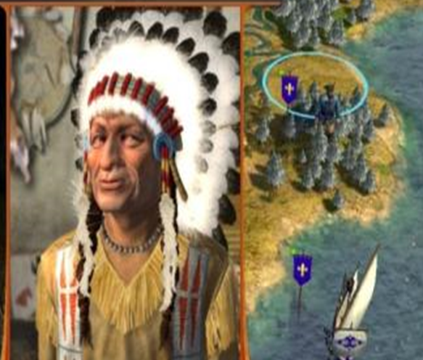
1607г.- основание англичанами
г. Джеймстаун, положившего начало
колонии Виргиния

Slide 9

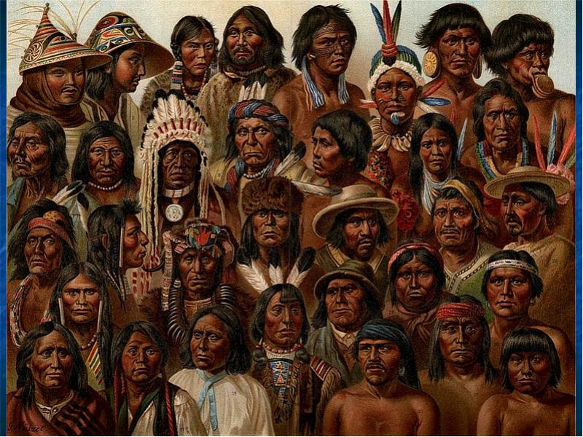
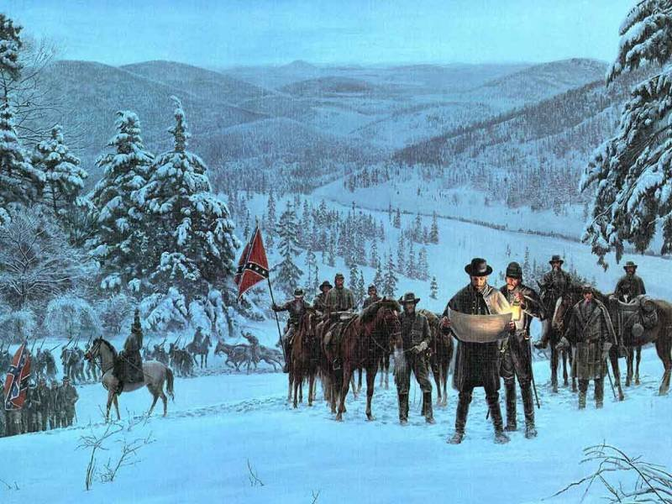
Как изменилась жизнь
коренного населения
с началом колонизации?

Slide 10
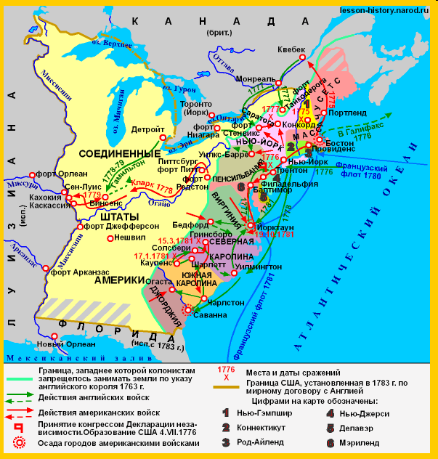
Чем
объясняется
активизация
европейцев
в освоении
Америки?

Slide 11

Система управления
Верховный правитель
Английский король
Губернаторы колоний
Население-
подданные британской империи

Slide 12
Сравните развитие
Севера и Юга
и объясните причины
различия их по уровню
Развития
Стр.121-122.

Slide 13
Юг | Север
Плантационное хозяйство (хлопок, табак, сахарный тростник) | Развитие капиталистических отношений
Отказ индейцев от работы на европейцев | Развитие промышленности
Истребление местного населения | Создание фермерских хозяйств
Завоз чернокожих рабов из Африки | Свободный труд
Плантационное рабство | Промышленная революция

Slide 14
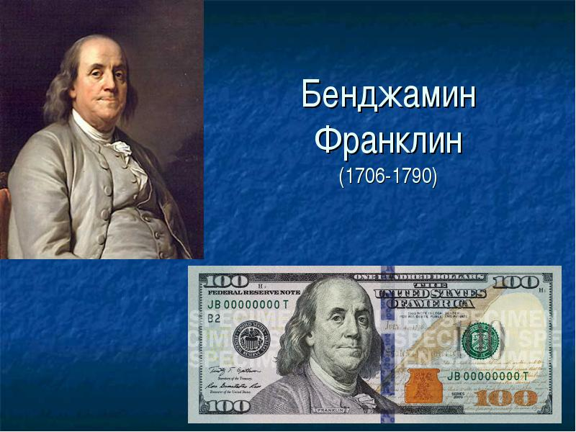

Slide 15
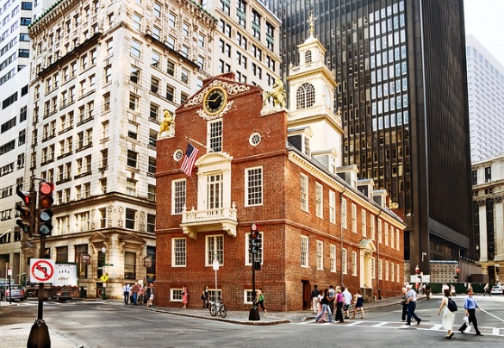
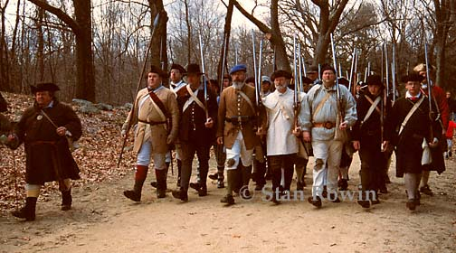
Особенности развития культуры
Большое значение придаётся образованию
(начальные школы, колледжи,
частное воспитание, обучение за границей);
Всеобщая грамотность мужского населения;
Существование крупнейших культурных
центров: Бостон, Филадельфия, Нью-Йорк;
4. Распространение идей Просвещения

